Slide 1
NS SHOP+ 판매실적 예측을 통한 편성 최적화 방안(모형) 도출
이수필 (chmk95456@gmail.com)

Slide 2
1. 데이터 전처리
목차
2. 분석 내용 및 결과
3. 활용 방안 및 기대효과

Slide 3
데이터 전처리

Slide 4

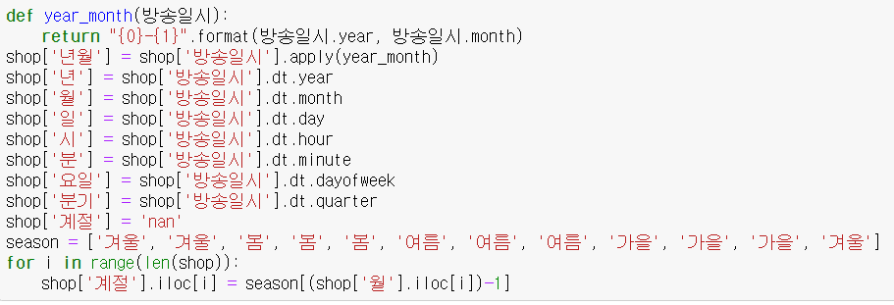
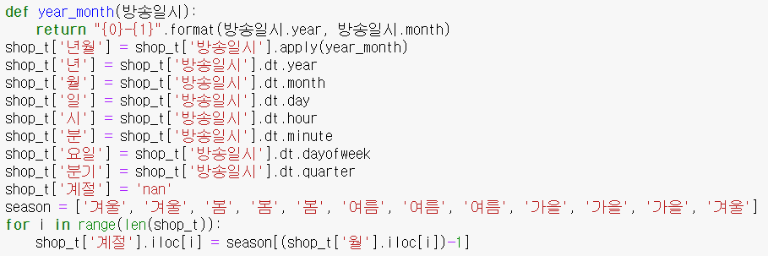
데이터 전처리
제공데이터와 평가데이터에서 취급액 값이 0인 상품군 중
무형에 속하는 데이터들을 제거해준다.
2. 분석 내용 및 결과
3. 활용 방안 및 기대효과
제공데이터와 평가데이터에서 방송 일시 컬럼을 이용하여 년 월, 월, 시, 요일, 분기, 계절 등의
컬럼들을 추가해준다.

Slide 5
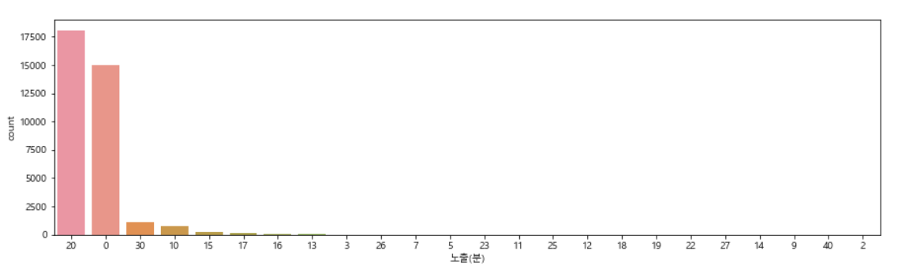
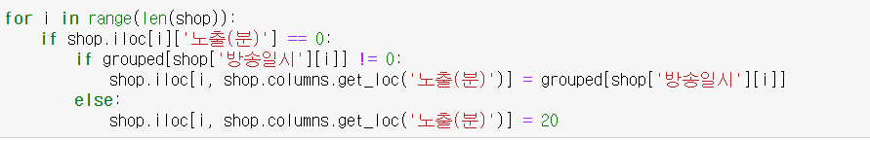
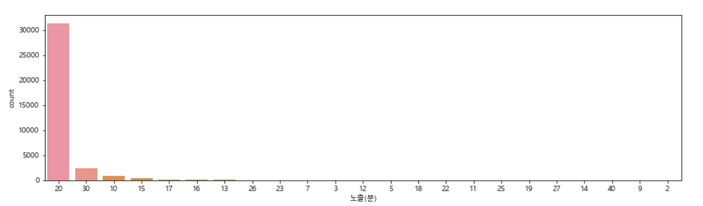
노출(분) 컬럼을 countplot으로 시각화 해 본 결과 nan 값인 0이 두번째로 많은 것을 확인 할 수 있다.
노출(분) 컬럼을 모델의 피처로 사용하기 방송 일시가 같다면 그 방송 일시와 같은 값을 넣어 주고
방송 일시가 같은 데이터가 없다면 평균 값과 가장 비슷한 20으로 넣어 주기로 했다.
코드 실행 후 시각화 해 본 결과 0값이 모두 사라진 것을 확인할 수 있다.

Slide 6
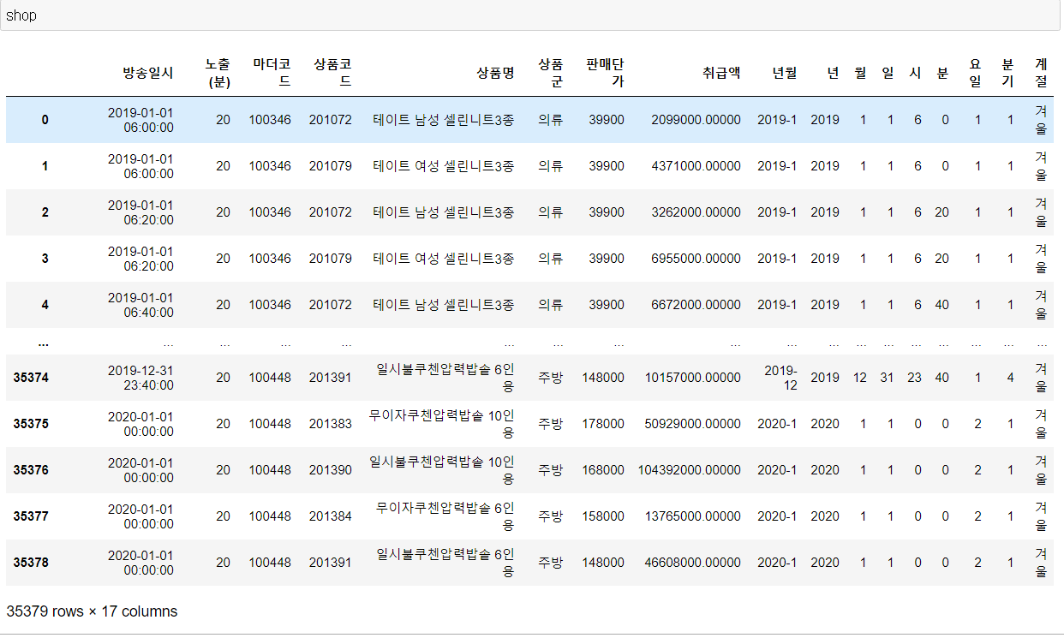
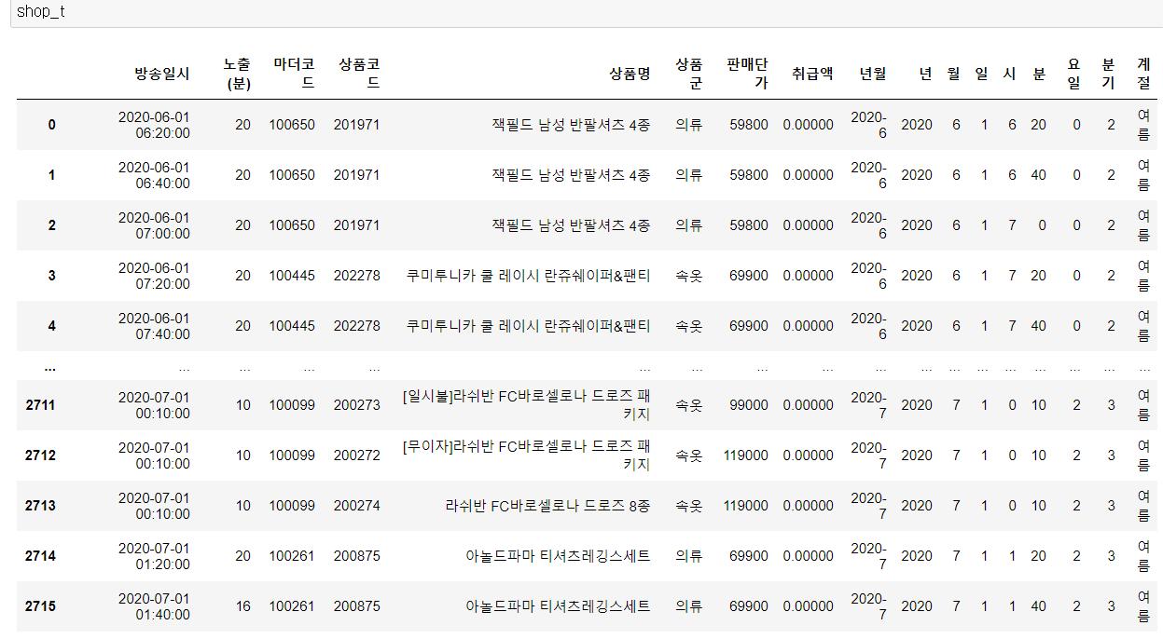
바뀐 데이터를 확인해보면 새로운 컬럼들이 추가된 것을 확인할 수 있다.

Slide 7
데이터 분석

Slide 8
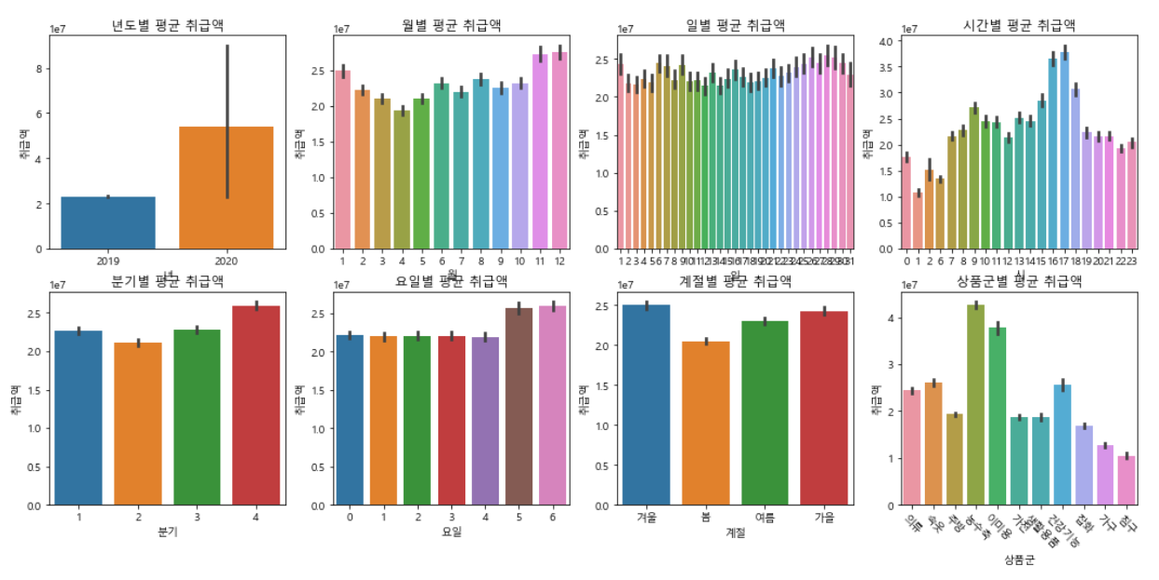
평균 취급액을 기준으로 데이터를 시각화 해 본 결과 겨울인 11, 12월,
저녁 식사 시간 전인 4, 5시, 주말인 토, 일, 상품군별로는 농수축과
이미용 분야가 평균 취급액이 가장 높은 것을 확인할 수 있다.

Slide 9
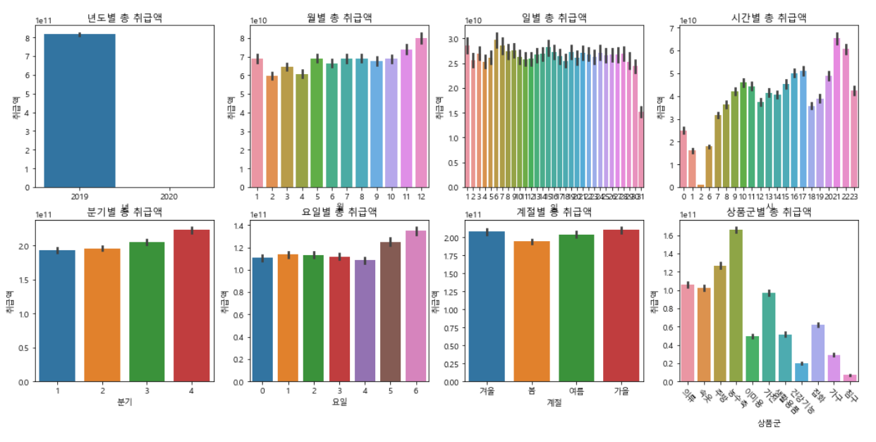
총 취급액을 기준으로 데이터를 시각화 해 본 결과 저녁 식사 시간 후인
9, 10시에 취급액이 가장 높았고 상품군별로는 농수축과 주방 분야가
총 취급액이 가장 높은 것을 알 수 있다.

Slide 10
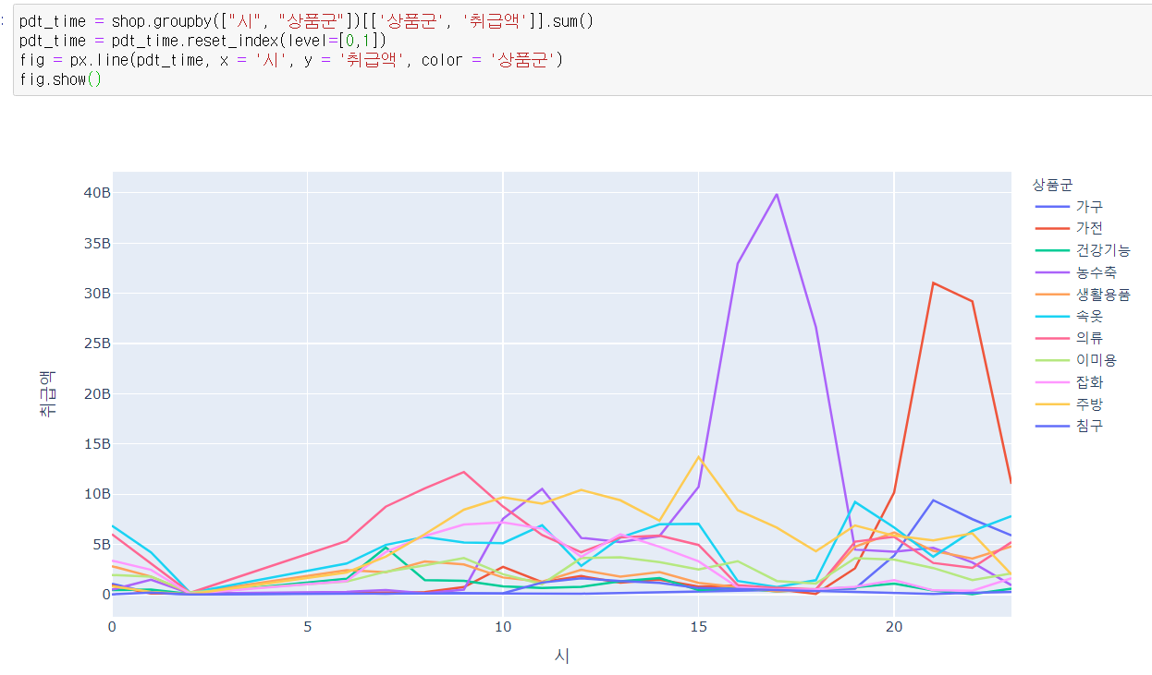
시, 상품군, 취급액 컬럼을 groupby로 묶어준 후 더해줘 시간대 별 각 상품군의 총 취급액 값을
가지고 있는 pdt_time 이라는 데이터 프레임을 만들고 시각화 해본 결과 저녁 식사 전 시간대에
농수축 상품들의 취급액이 높고,저녁 식사 이후 시간대에 가전 제품들의 취급액이 높은 것을
확인할 수 있다.

Slide 11
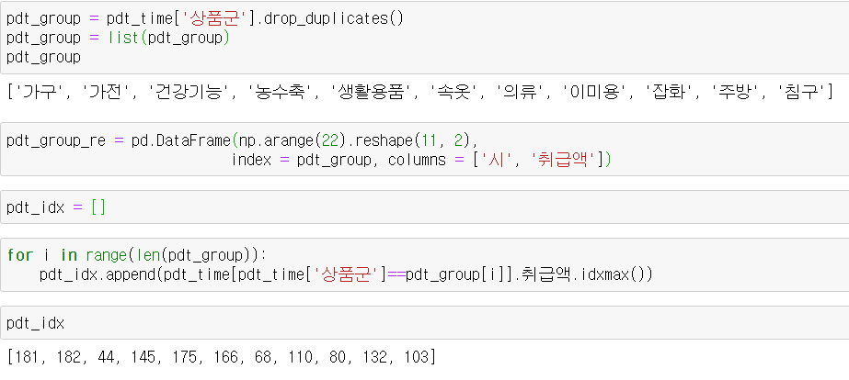
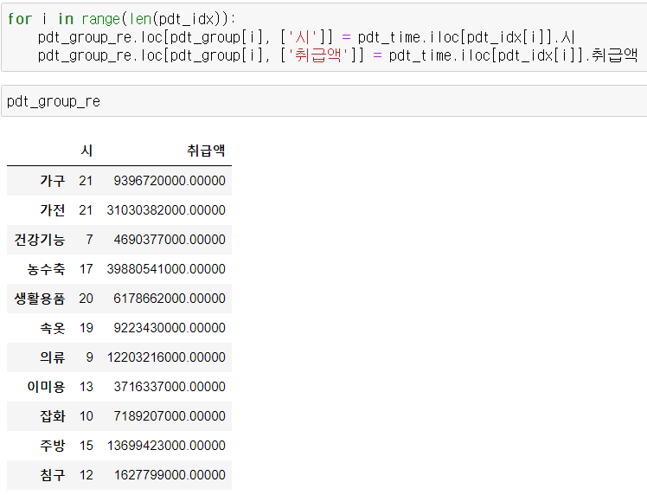
전에 만든 pdt_time 이라는 데이터 프레임을 이용하여 각 상품군별 최대 취급액과 그 시간을
넣은 데이터 프레임을 만들어 준다.

Slide 12
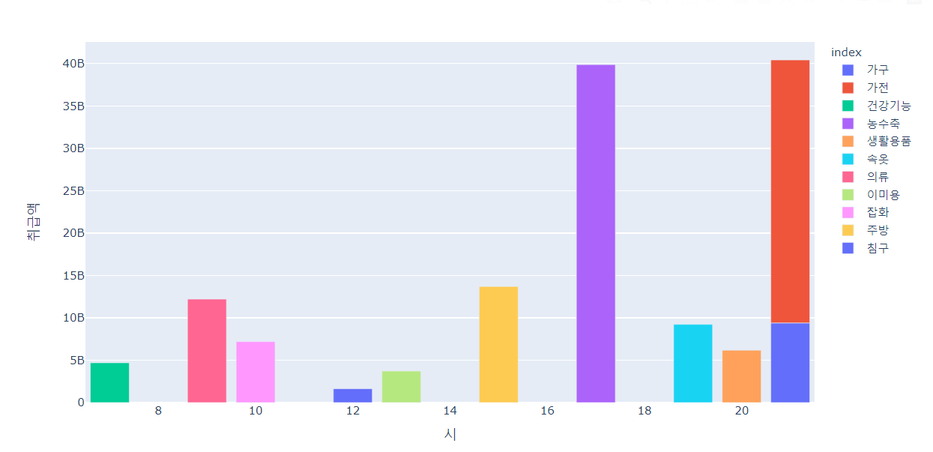
위 데이터를 시각화 하면 다음과 같은 결과가 나타난다.

Slide 13
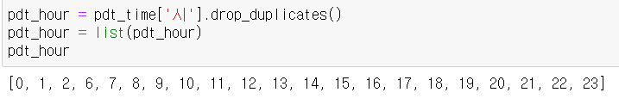

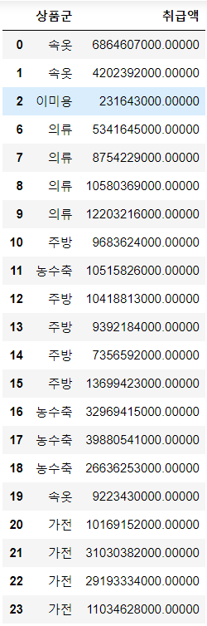


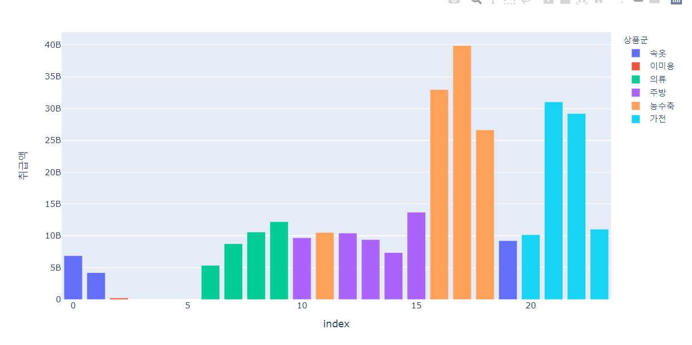
다시 pdt_time 이라는 데이터 프레임을 이용하여 시간대별 최대 취급액과
취급액에 해당하는 상품군을 담고있는 데이터 프레임을 만들고 시각화 해준다.

Slide 14
위의 과정을 취급액의 총 값에서 취급액의 평균값으로만 바꿔서 똑같이 실행해보았다.

Slide 15
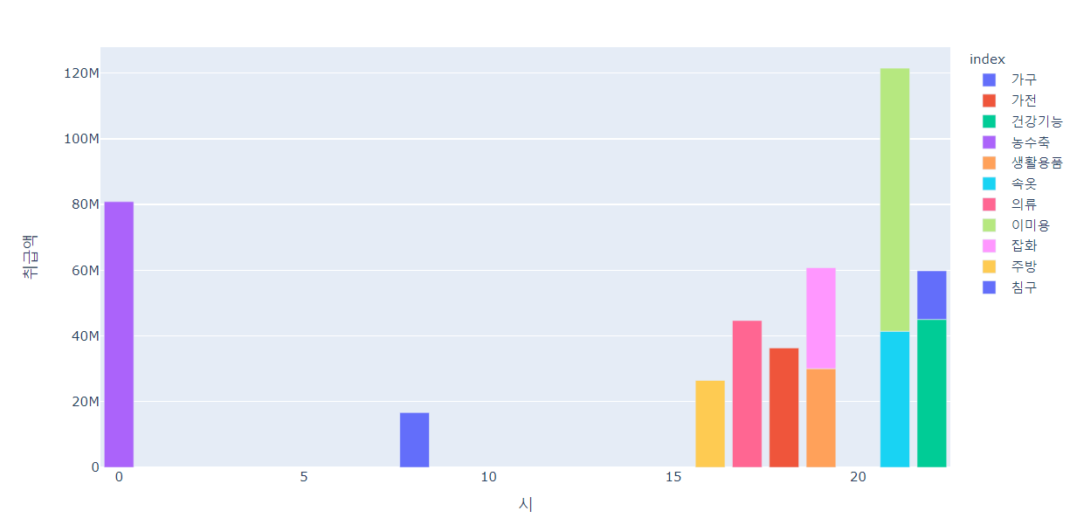
총 취급액
평균 취급액
두 그래프의 상관관계는 크게 찾아볼 수 없으므로 총 취급액에 미치는 영향이 큰 것은
방송 횟수 임을 알 수 있다.

Slide 16
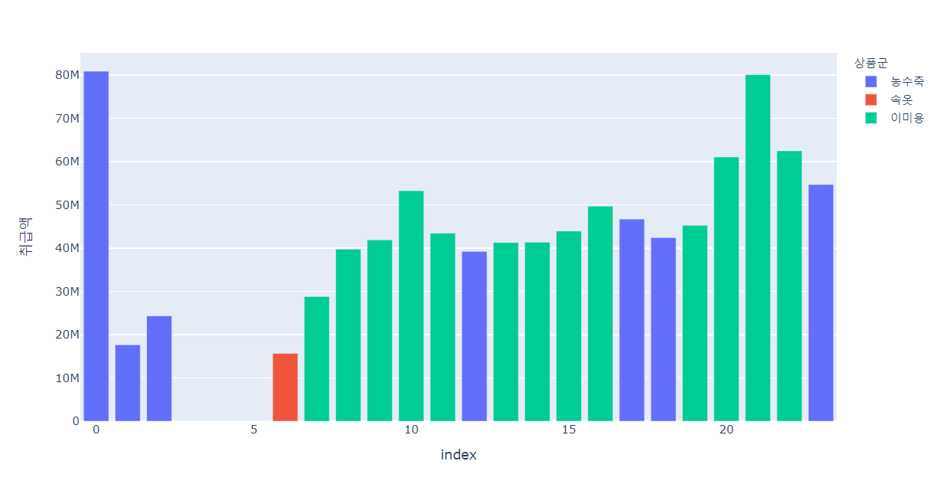
총 취급액
평균 취급액
이미용 상품들은 총 취급액 에선 큰 비중을 차지하지 못하지만 평균 취급액에서는
큰 비중을 차지하므로 이는 고객들의 수요는 많으나 공급이 적은 것으로 해석할 수 있고,
이를 통해 이미용 관련 상품들의 판매 비중을 늘리는 것이 전체 취급액의 상승으로
이어질 수 있을 것이라고 예상할 수 있다.

Slide 17

XGBoost 모델을 통한 6월 데이터 취급액 예측
모델 선택 이유
병렬 처리를 사용하여 학습과 예측이 빠르다.
욕심쟁이 알고리즘을 사용한 자동 가지치기가 가능하여 과 적합이 잘 일어나지 않는다.

Slide 18
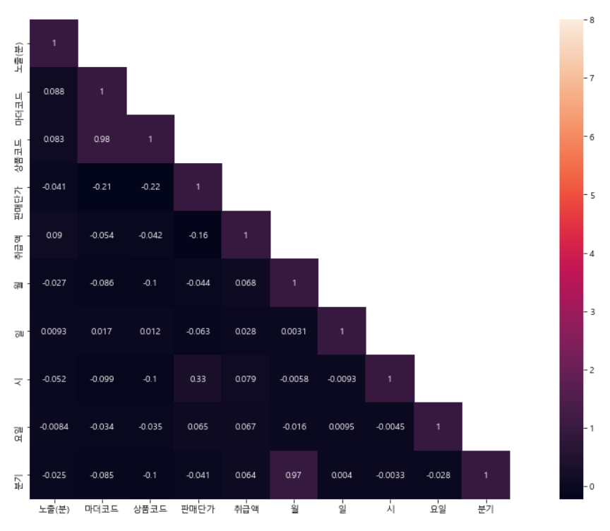

히트맵을 이용하여 취급액과 상관관계가 있는 컬럼들을 모델의 피처로 이용하기로 한다

Slide 19


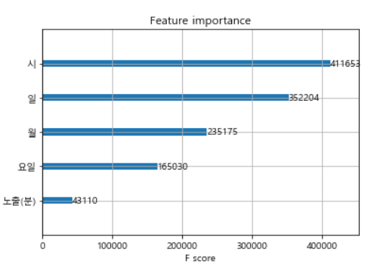
XGBRegressor 모델을 불러오고 트리 개수는
20000개로 설정해 준 후 제공데이터를 이용하여
학습시켜 주었다. 그 결과를 mae(평균 절대 오차)로
예측값과 기존 값을 비교해 보니 880만원 가량
차이 나는 것을 확인할 수 있다.
모델의 피처 중요도를 시각화 해보니
시, 일, 월, 요일, 노출(분) 순으로 중요도를 매긴 것을 알 수 있다.

Slide 20

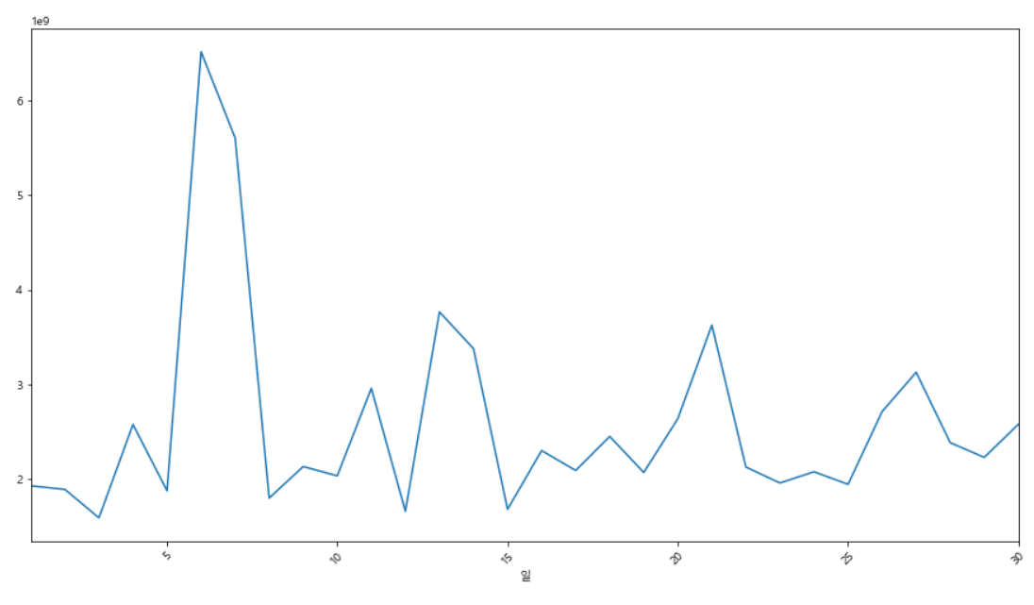
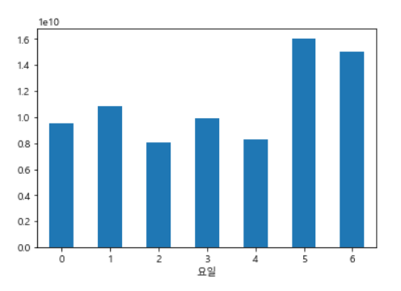
훈련한 모델을 이용하여 평가 데이터를 예측해 보았다.
예측 값을 이용하여 일별 총 예상 취급액을
시각화 해보았다.
제공 데이터와 동일하게 주말인 토, 일에
총 취급액이 가장 높은 것으로 예상 할 수 있다.

Slide 21
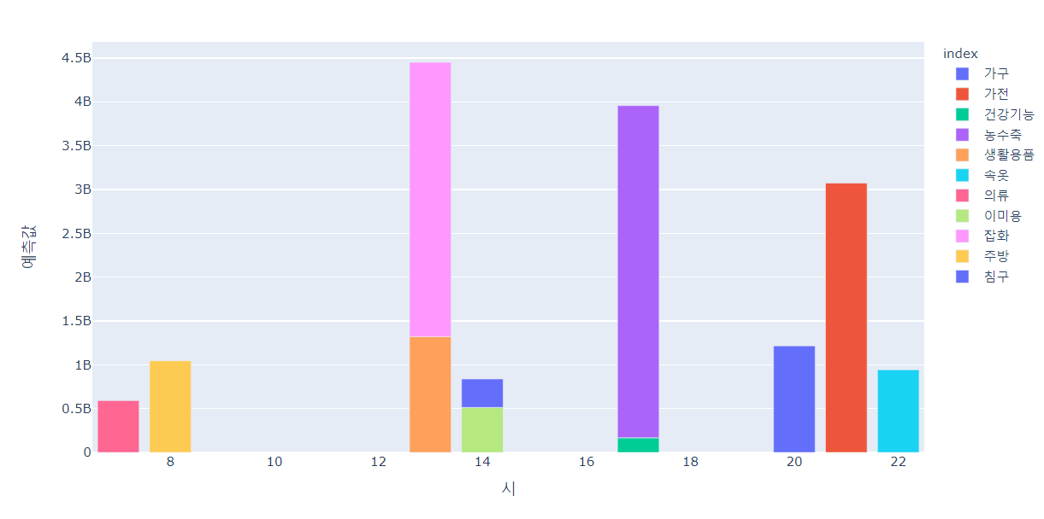
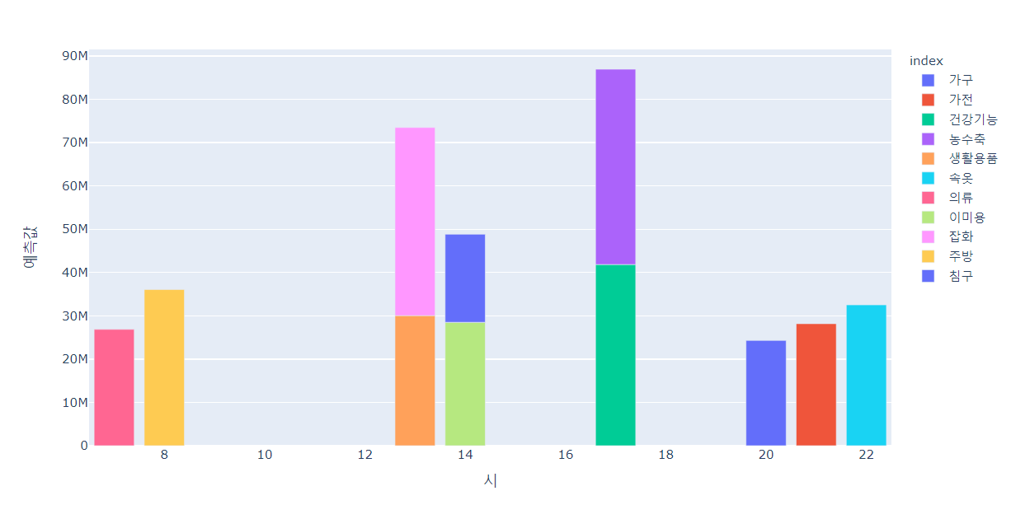
총 취급액
평균 취급액
위 그래프는 어떤 상품군의 상품들이 어느 시간대에 최대 취급액을 달성했는지 보여주는 그래프로,
오전에는 의류 및 주방 관련 상품, 낮 시간대에는 잡화, 생활용품, 이미용, 침구, 건강기능,
농수축 관련상품, 저녁부터 밤까지는 가구, 가전, 속옷 등의 상품의 판매가 잘 될 것으로 예측된다.

Slide 22
활용 방안 및 기대효과
총 취급액은 낮지만 평균 취급액이 높은 이미용 상품들을 이미용 상품들의 평균 취급액이 가장 높은 시간인 9시에 추가 배치한다.
사람들이 배고파 충동 구매를 할 가능성이 높고 농수축 상품들의 평균 취급액이 가장 높은 시간인 밤 12시에 농수축 상품들 배치를 추가한다.
수요는 높지만 공급이 적은 상품들 파악을 통해 고객의 니즈를 충족시킬 수 있고 이는 곧 더 많은 매출을 불러올 수 있을 것이다.

